Slide 1
Swift – Control Flow

Slide 2
Control Flow Statements
While
If / Guard / Switch
Break / Continue
For-in

Slide 3
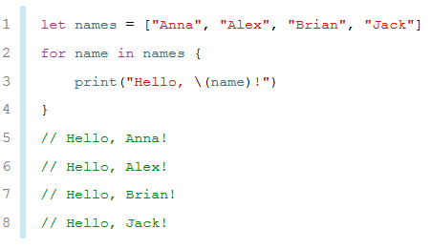
For-In Loops
배열의 모든 원소에 대해 반복 수행

Slide 4
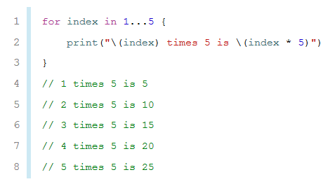
For-In Loops
Range operator

Slide 5
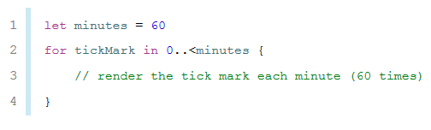
For-In Loops
Half-open range operator

Slide 6
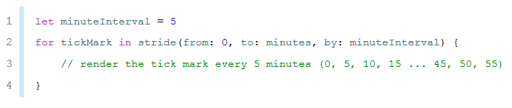
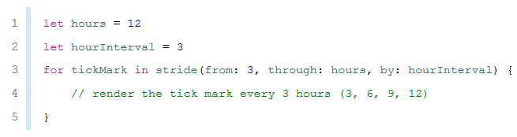
For-In Loops
Stride(from:to:by:)
Stride(from:through:by:)

Slide 7
While Loops
While
조건을 먼저 평가
Repeat-while
조건을 나중에 평가

Slide 8
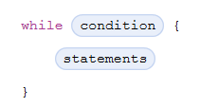
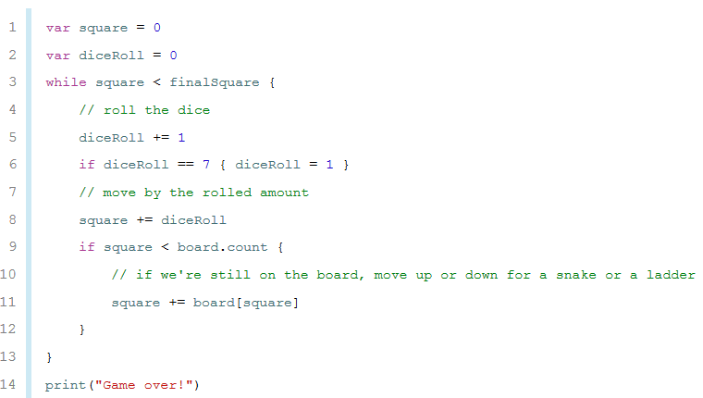
while

Slide 9
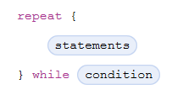
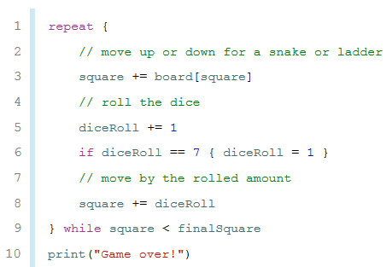
Repeat-while

Slide 10
Conditional Statements
If
If~else
If~else if ~ else
Switch

Slide 11
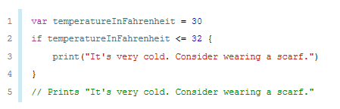
If

Slide 12
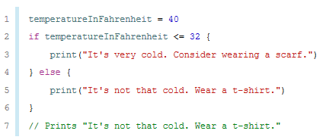
If~else~

Slide 13
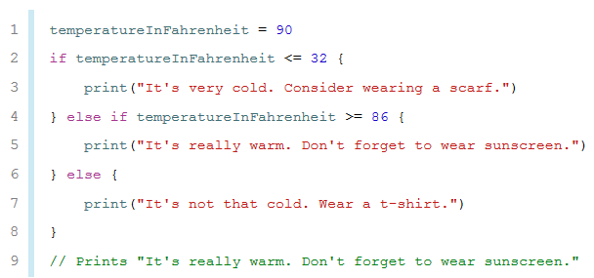
If~else if~else

Slide 14
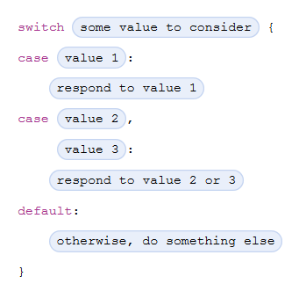
Switch

Slide 15
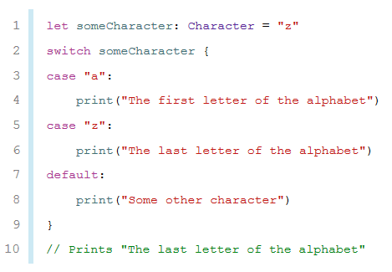
Switch

Slide 16
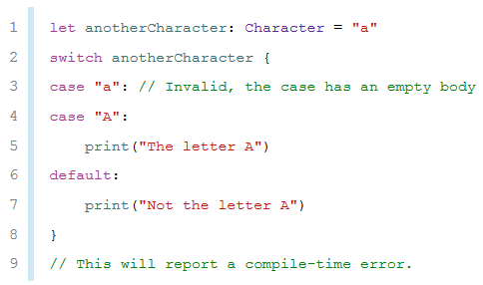
Switch
에러

Slide 17
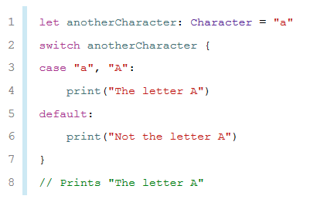
Switch
해결

Slide 18
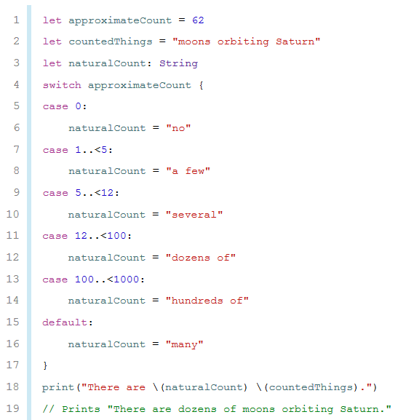
Interval Matching

Slide 19
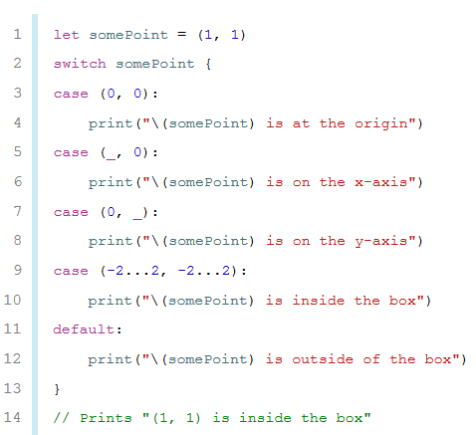
Tuples

Slide 20
Control Transfer Statments
continue
break
fallthrough
Return (later in function)
Throw (later in Propagating Errors Using Throwing Functions)

Slide 21
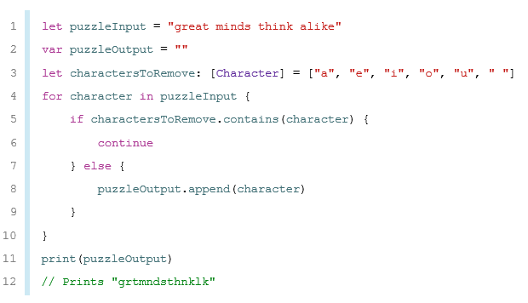
Continue
멈추고, 다음 반복 시작에서 다시 시작
“I am done with the current loop iteration”

Slide 22
Break
전체 제어구문을 완전히 즉시 종료
Switch or loop
Switch의 경우 빈 case를 허용하지 않기 때문에 break 활용 가능

Slide 23
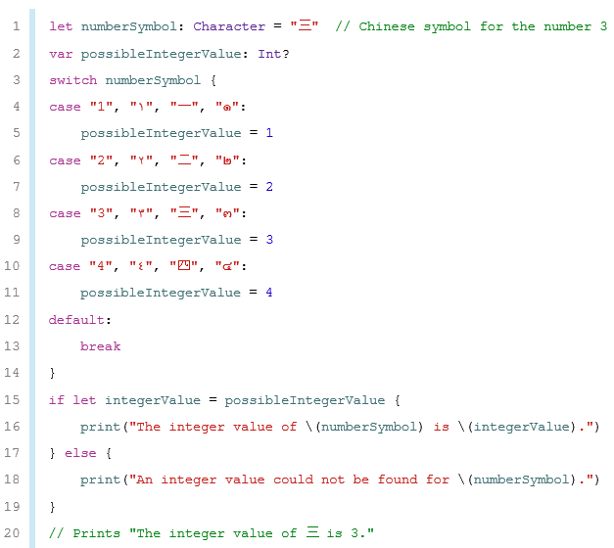
Break in Switch

Slide 24
Fallthrough
switch in Swift
하나의 case에 만족하면 다른 case 확인 x
break 필요 없음
switch in C
하나의 case에 만족해도 다른 case 확인 O
이를 막기 위해 break 사용
Fallthrough
switch를 C처럼 사용하고자 할 때

Slide 25
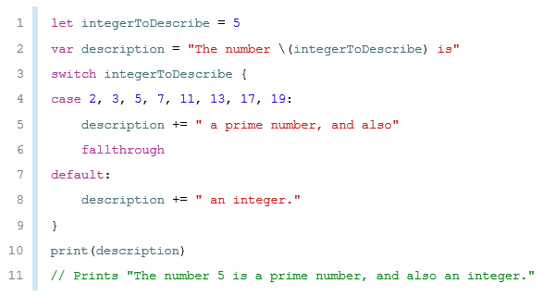
Fallthrough

Slide 26
Early Exit
Guard
If와 유사
반드시 else 절 보유
해당 구문 종료(return, break, continue, throw)절을 포함해야 함
Readability 향상

Slide 27
